Slide 1

一同数字技术
质量管理行业解决方案
QMS 质量监控管理系统
把质量从结果检验升级为全过程闭环改进

Slide 2

一同数字技术
QMS 解决的不是“质检录入”，而是质量体系可追溯
客户需要看到标准、检验、不合格、CAPA、客诉和追溯如何形成持续改进闭环。
核心判断
把质量从结果检验升级为全过程闭环改进
客户需要看到标准、检验、不合格、CAPA、客诉和追溯如何形成持续改进闭环。
01
02
03
每一个标准
每一次检验
每一个问题
检验项目、抽样方案、判定规则和版本统一。
来料、过程、成品和客诉都有记录和责任人。
不合格、纠正预防和复盘改进形成闭环。
标准
检验
判定
处置
改进

Slide 3

一同数字技术
QMS 的客户购买动力，来自合规、客户质量和追溯压力叠加
成熟 QMS 产品都强调文档控制、CAPA、不合格、审计、供应商质量和闭环质量管理。
01
02
购买动力
标准压力
合规压力
QMS 的价值是让质量问题从被发现，变成被控制、被纠正、被预防。
检验标准和版本分散，执行口径不一致。
质量文件、审批、审计和培训需要留痕。
03
04
成熟 QMS 产品都强调文档控制、CAPA、不合格、审计、供应商质量和闭环质量管理。
成本压力
追溯压力
返工、报废、退货和客诉影响利润。
问题批次、责任工序和供应商定位慢。
标准统一
过程检验
CAPA闭环
风险追溯

Slide 4

一同数字技术
成熟 QMS 的共识，是闭环质量、CAPA、文档控制和风险管理
MasterControl、ETQ、Siemens Teamcenter Quality、Greenlight Guru 等成熟产品都围绕质量体系闭环展开。
标准
01
MasterControl / ETQ
强调 CAPA、审计、文档控制、培训和供应商质量。
MARKET CONSENSUS
风险
CAPA
成熟 QMS 都强调闭环质量和风险管理，而不是质检记录。
质量闭环系统
02
Siemens Teamcenter Quality
强调质量规划、问题解决和产品生命周期质量协同。
MasterControl、ETQ、Siemens Teamcenter Quality、Greenlight Guru 等成熟产品都围绕质量体系闭环展开。
追溯
审计
03
Greenlight Guru
强调受监管行业的 QMS、文档、CAPA 和合规。
文档
客户购买 QMS，是为了把标准、检验、不合格、CAPA 和追溯变成同一套质量证据链。

Slide 5

一同数字技术
QMS 的价值通常来自五个业务断点
质量管理最怕标准、执行、处置和复盘各自独立，问题无法沉淀为改进。
BREAKPOINTS
质量断点的本质，是标准、检验、处置和改进没有连成闭环。
01
02
03
04
05
质量管理最怕标准、执行、处置和复盘各自独立，问题无法沉淀为改进。
CAPA 改进
质量追溯
标准制定
检验执行
不合格处置
检验项目、版本和抽样规则没有统一配置。
IQC、IPQC、OQC 记录分散，结果难比较。
评审、隔离、返工、让步和报废缺少闭环。
原因分析、措施、验证和复发跟踪不完整。
批次、供应商、工序和客户去向难串联。
这些断点长期靠人补位，管理就会停留在事后统计，难以升级为过程控制。

Slide 6

一同数字技术
QMS 要从台账工具升级为业务运营系统
客户需要看到系统如何从记录结果，走向驱动流程，再走向经营优化。
03
02
01
优化阶段
闭环阶段
持续改进
台账阶段
驱动过程
用质量趋势、供应商质量和客户反馈持续降低质量成本。
记录结果
用标准、检验、问题处置和 CAPA 管理质量过程。
能记录检验结果，但不能推动质量改进。
建设逻辑
标准可信
问题可控
质量可优化

Slide 7

一同数字技术
QMS 建设建议先跑通闭环，再扩展智能优化
先统一检验标准和不合格闭环，再扩展 CAPA、审计和风险质量。
第三阶段
智能质量
风险预警、趋势分析、供应商质量优化。
第二阶段
体系闭环
CAPA、审计、文档、培训和客诉联动。
第一阶段
检验闭环
标准、IQC/IPQC/OQC、不合格和追溯。

Slide 8
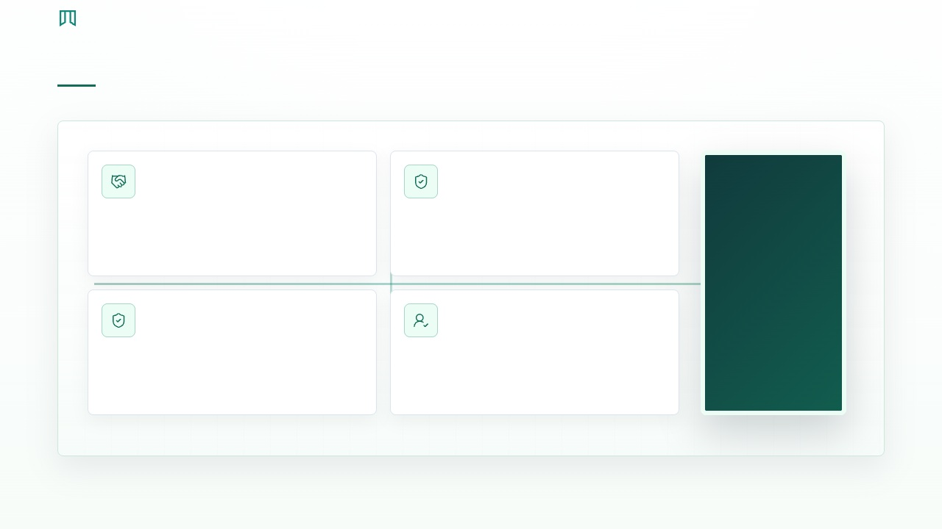
一同数字技术
围绕标准、检验、生产、供应商和客户反馈，设计 QMS 业务蓝图
QMS 要把质量要求嵌入采购、生产、仓储和售后链路。
QMS 方案中枢
输入
执行
质量标准、图纸、检验项目、客户要求
抽样、检验、判定、隔离、处置、CAPA
输出
适配
合格率、不良原因、质量成本、追溯链路
按企业现有系统、组织分工和管理口径规划接口、报表和二期扩展。

Slide 9
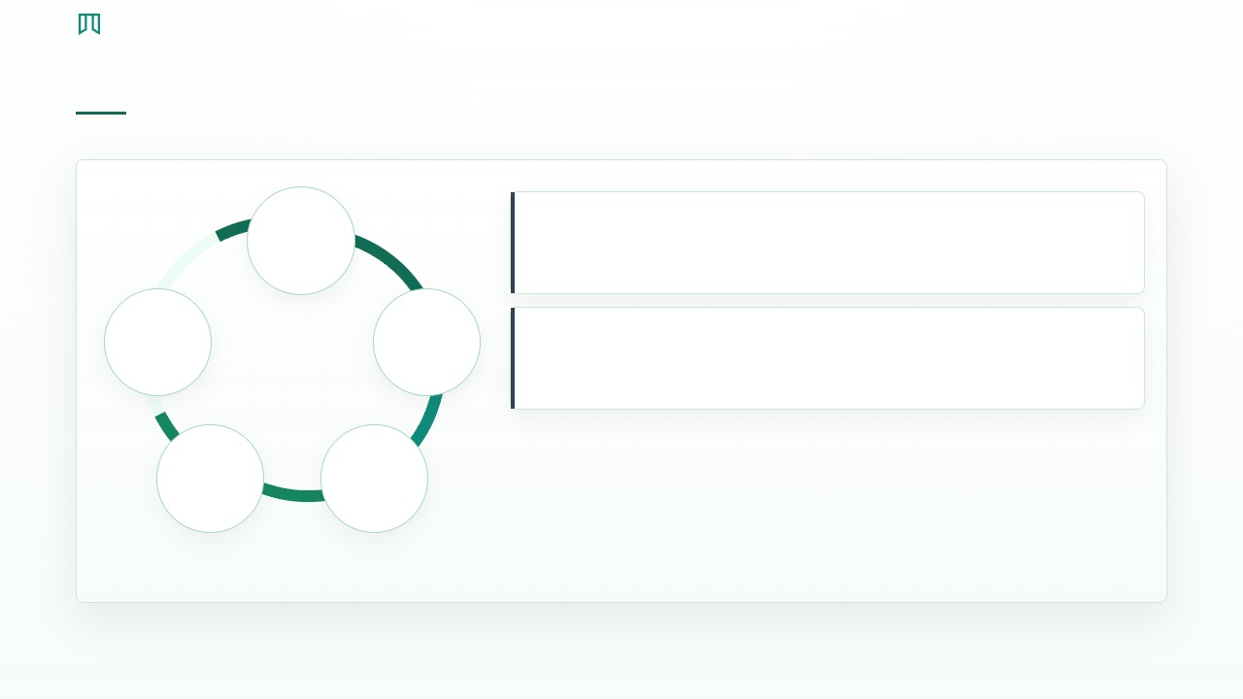
一同数字技术
首期先跑通“质量标准到问题改进”闭环
先让质量问题从发现到关闭有完整证据。
01
每个节点可追踪
标准、结果、处置、验证和责任人统一留痕。
标准
05
02
每个异常可闭环
复盘
检验
不合格、客诉和供应商问题有原因、措施和验证。
04
03
CAPA
不合格

Slide 10

一同数字技术
QMS 的专业性，来自核心对象被统一管理
质量数据必须围绕标准、批次、问题和改进对象组织。
01
02
03
标准
检验
问题
项目、方法、抽样、判定、版本
IQC、IPQC、OQC、客诉、复检
缺陷、等级、原因、责任、处置
OBJECTS
统一对象口径
先把关键对象、状态和责任边界统一，系统才不会变成另一套录入台账。
04
05
CAPA
追溯
纠正、预防、验证、关闭
批次、供应商、工单、订单、客户

Slide 11
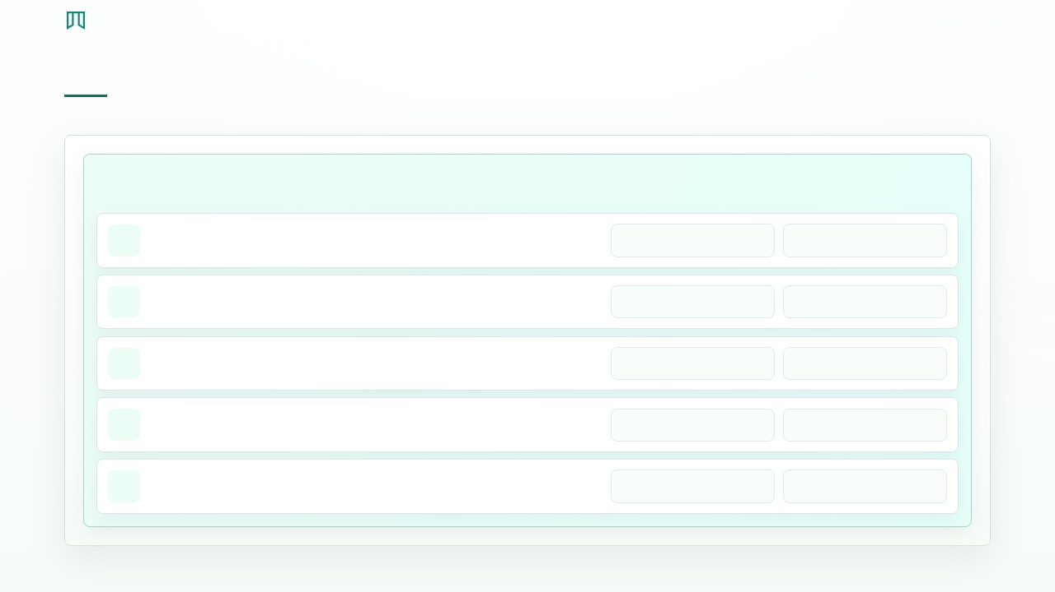
一同数字技术
检验标准要先统一，检验结果才有比较意义
没有标准模板，检验数据无法形成分析。
责任泳道
业务动作
系统校验
沉淀证据
01
项目配置
定义检验项目和方法。
规则 / 权限 / 状态
时间 / 人员 / 结果
02
抽样规则
配置抽样方案和频次。
规则 / 权限 / 状态
时间 / 人员 / 结果
03
判定标准
设置上下限、等级和判定逻辑。
规则 / 权限 / 状态
时间 / 人员 / 结果
04
版本发布
标准变更保留历史版本。
规则 / 权限 / 状态
时间 / 人员 / 结果
05
执行校验
检验时按版本自动带出标准。
规则 / 权限 / 状态
时间 / 人员 / 结果

Slide 12

一同数字技术
来料质量要和供应商绩效联动
供应商质量问题不能停留在质检部门。
01
02
03
到货触发
检验记录
判定处置
SRM/WMS 到货后触发 IQC。
记录项目、结果、缺陷和照片。
合格、退货、让步、返工。
CLOSED LOOP
业务闭环
04
05
供应商反馈
绩效归集
问题推送供应商整改。
进入供应商质量评分。
闭环判断
有入口
有校验
有责任
有复盘

Slide 13

一同数字技术
过程质量要嵌入生产，而不是事后补记录
IPQC 的重点是及时发现问题并阻断扩散。
01
02
03
04
05
工序触发
参数记录
异常隔离
返工复检
批次追溯
按工单、工序和频次触发检验。
记录关键尺寸、外观和过程参数。
发现不合格及时隔离。
返工和复检形成链路。
关联工单、物料和设备。
执行证据链
状态同步
责任留痕
异常闭环
指标复盘

Slide 14

一同数字技术
CAPA 要把问题从“处理完”变成“不再发生”
客户最关心的不是登记问题，而是验证措施有效。
01
问题立项
从不合格、客诉或审计生成 CAPA。
02
原因分析
记录根因、责任和影响范围。
FLOW
现场执行链
03
措施执行
纠正、预防、培训和流程调整。
把关键动作拆成可执行任务，逐步沉淀状态、责任和复盘数据。
04
效果验证
用复检、趋势和复发率验证。
05
关闭复盘
形成知识库和改进记录。

Slide 15

一同数字技术
质量看板要帮助管理层看见质量成本和风险
质量指标要服务决策，而不是堆检验数量。
05
04
01
02
03
改进优先级
客户反馈
确定供应商、工艺和培训改进点。
合格率
缺陷原因
处置效率
客诉、退货和质量损失趋势。
按供应商、产品、工序统计。
识别高频缺陷和责任环节。
看不合格和 CAPA 关闭周期。
任务驱动
状态校验
责任留痕
结果复盘
过程治理

Slide 16

一同数字技术
QMS 看板要围绕合格率、问题闭环、质量成本和风险组织
QMS 的价值在于让质量状态可解释、问题可改进。
DASHBOARD
质量看板必须回答风险在哪里
管理层关心合格率、不合格趋势、CAPA 进度、质量成本和客户风险。
质量
问题
成本
风险
合格率
关闭率
损失
高风险项
来料、过程和成品合格趋势。
不合格、CAPA 和客诉关闭状态。
返工、报废、退货和扣款。
重复缺陷、关键供应商和待关闭问题。

Slide 17

一同数字技术
QMS 不只是单点系统，而是整体解决方案的一部分
我们会先理解企业现有流程、组织分工和系统现状，再判断哪些做在 QMS、哪些保留、哪些需要定制开发或接口适配。
流程诊断
整体方案
定制开发
先梳理企业真实单据、岗位分工、审批节点、异常处理和管理指标。
把 QMS 放进企业整体数字化方案里，明确首期闭环和后续扩展路径。
围绕表单、权限、审批、报表、移动端和业务规则做贴合式开发。
CORE
整体方案
统一状态、任务和数据口径
数据治理
接口对接
经验复用
统一编码、主数据、状态口径和历史数据迁移策略，减少上线后返工。
确有必要时再对接已有系统，按业务边界做 API、数据同步和责任划分。
复用我们在多类业务系统中的流程模型和实施经验，加快方案落地。

Slide 18

一同数字技术
QMS 权限要按业务责任链设计
质量体系需要质量、生产、采购、仓库和管理层共同闭环。
RESPONSIBILITY
QMS 权限要围绕质量责任链设计
检验员、质量工程师、生产、供应商和管理层承担不同质量证据。
01
质量工程师
02
质检员
03
生产主管
标准、检验、不合格和 CAPA
执行检验、记录结果和缺陷
处理过程质量和返工
04
采购/供应商
05
仓库
06
管理层
处理来料问题和整改
冻结、放行、隔离和退货
查看质量趋势和风险

Slide 19

一同数字技术
QMS 首期验收必须用真实业务样例说话
验收要选择真实物料、真实检验标准和真实不合格样例。
真实标准
真实检验
配置一个物料或产品的检验模板和版本。
跑通 IQC/IPQC/OQC 中至少一个场景。
ACCEPTANCE
用真实检验和真实不合格验收
必须跑通检验标准、不合格处置、复检和 CAPA 闭环。
真实问题
真实追溯
模拟不合格、处置、CAPA 和验证。
能按批次查到供应商、工单、库存或客户。

Slide 20
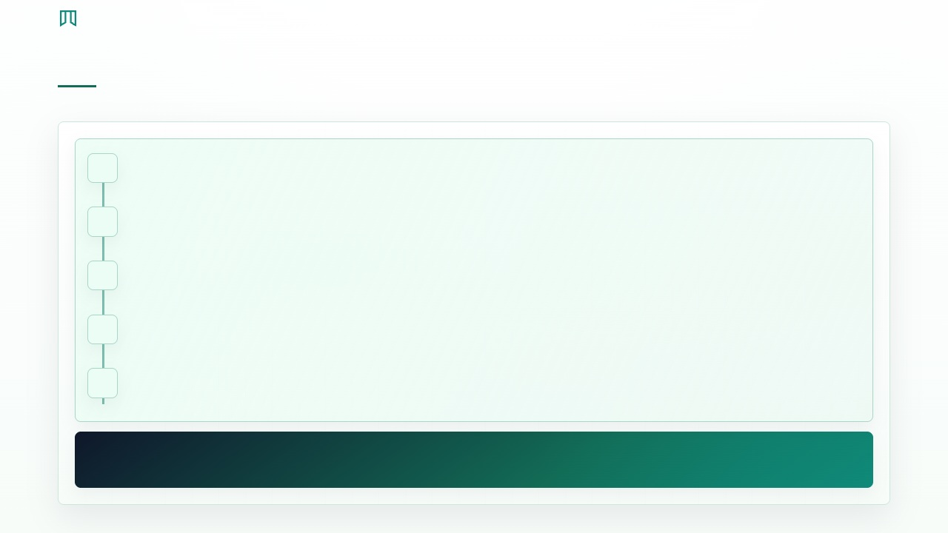
一同数字技术
QMS 实施路径要从一个可验收样板开始
先跑通一个质量场景，再扩展体系化质量管理。
01
质量诊断
梳理标准、检验、不合格和 CAPA 现状。
02
模板配置
建立检验项目、抽样、判定和缺陷库。
03
样例试跑
选择一个物料或产品跑通检验闭环。
04
问题闭环
验证不合格、CAPA 和追溯。
05
体系扩展
再做报表看板、移动端、必要接口和二期功能。
样板标准 -> 检验执行 -> 不合格处置 -> CAPA复盘

Slide 21

一同数字技术
QMS 交付的不只是系统页面
客户接收的是一套可运行的质量闭环。
交付资产
交付的是一套可追溯的质量管理方式。
客户接收的是一套可运行的质量闭环。
01
02
03
系统功能
质量规则
上线资产
标准、检验、不合格、CAPA、客诉、看板。
抽样、判定、缺陷、处置、关闭和权限。
检验模板、缺陷库、验收脚本和改进清单。
检验模板
判定规则
缺陷字典
CAPA流程
追溯指标

Slide 22

一同数字技术
为什么选择一同数字技术做 QMS
我们有多类业务系统经验，能按企业真实流程做整体方案和定制开发。
选择一同数字技术
方案不只是功能清单，而是匹配企业流程的整体解决方案。
我们有多类业务系统经验，能按企业真实流程做整体方案和定制开发。
01
02
03
懂业务流程
懂整体方案
懂定制迭代
不只做质检录入，而是围绕标准、检验、判定、处置、改进形成可运行闭环。
先判断企业流程、组织、数据和现有系统边界，再设计最合适的建设路径。
围绕表单、权限、审批、报表、移动端和必要接口做贴合开发，并持续扩展。
能上线
能验收
能扩展

Slide 23

一同数字技术
01
选择质量场景
优先选择来料、过程或成品检验中的高频场景。
下一步
02
开启数字化之旅
准备标准模板
整理检验项目、判定规则、缺陷分类和样例数据。
先把首期闭环跑通，再让系统跟随业务持续扩展。
03
安排方案评审
用真实不合格样例评审闭环和追溯路径。

